Slide 1
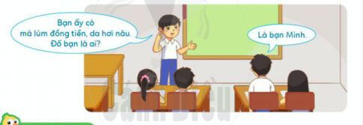
Khởi động
Trò chơi: Đoán xem ai?
Yêu quý bạn bè
Tiết 1
Giáo viên: Nguyễn Phượng Uyển Linh

Slide 2
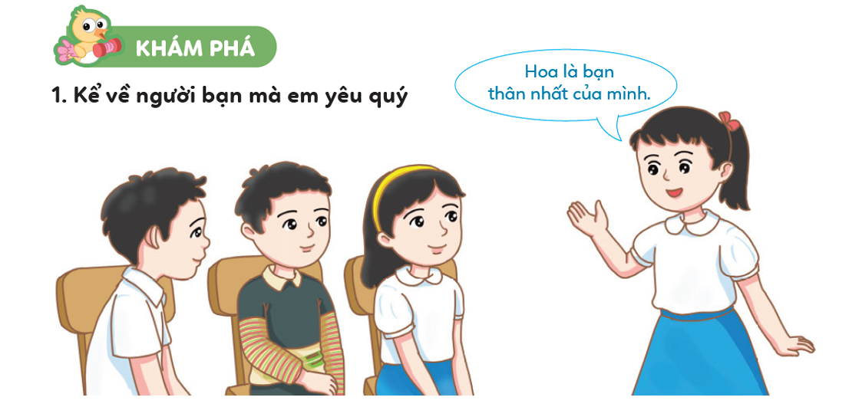
Gợi ý:
a. Bạn tên là gì?
b. Bạn có những đặc điểm gì?
c. Vì sao em lại yêu quý bạn?
d. Em ấn tượng nhất về điều gì ở bạn?
Chia sẻ nhóm 4

Slide 3
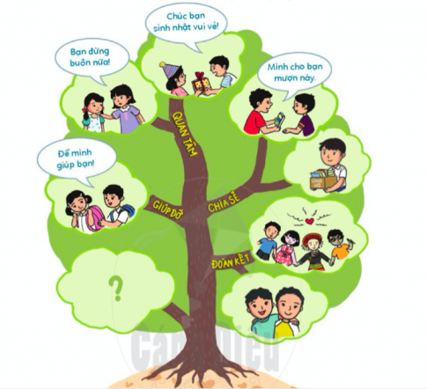
Khám phá
Hoạt động 2: Tìm hiểu lời nói, hành động thể hiện sự yêu quý bạn bè
3
4
2
5
1
6
7

Slide 4
Thảo luận nhóm đôi
Trả lời câu hỏi:
a. Bạn trong tranh đã có lời nói, việc làm gì với bạn của mình?
b. Lời nói và việc làm đó thể hiện điều gì?

Slide 5
Khám phá
Hoạt động 2: Tìm hiểu lời nói, hành động thể hiện sự yêu quý bạn bè
3
4
2
5
1
6
7

Slide 6
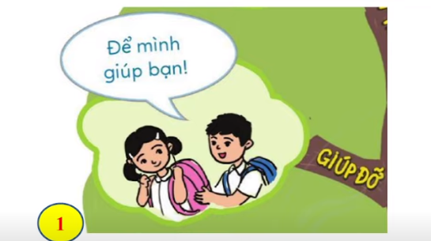
Giúp bạn đeo cặp sách.
Thể hiện sự quan tâm, giúp đỡ bạn.

Slide 7
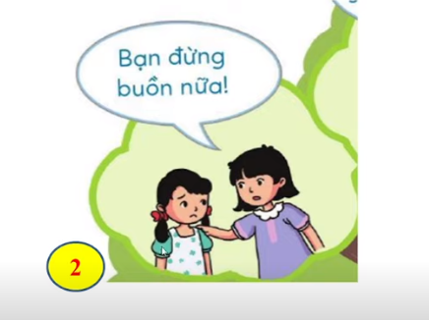
An ủi khi bạn có chuyện buồn
Thể hiện sự quan tâm, chia sẻ, động viên bạn.

Slide 8
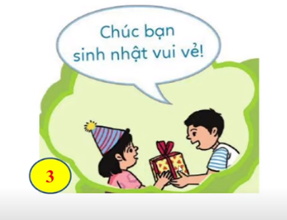
Tặng quà và chúc mừng sinh nhật bạn.
Thể hiện sự quan tâm, chia sẻ niềm vui với bạn.

Slide 9
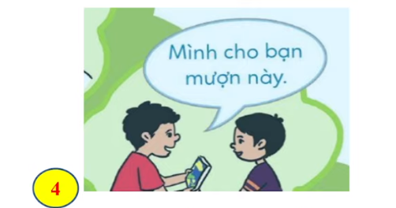
Cho bạn mượn sách.
Thể hiện sự chia sẻ với bạn.

Slide 10
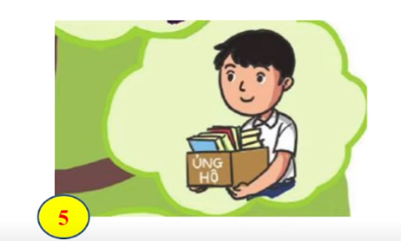
Ủng hộ sách vở, đồ dùng cho những bạn có hoàn cảnh khó khăn.
Thể hiện sự chia sẻ khi bạn gặp khó khăn.

Slide 11
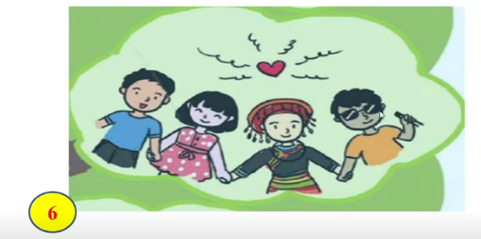
Các bạn nắm tay nhau múa hát vui vẻ.
Thể hiện sự đoàn kết không phân biết giới tính, dân tộc, khuyết tật.

Slide 12
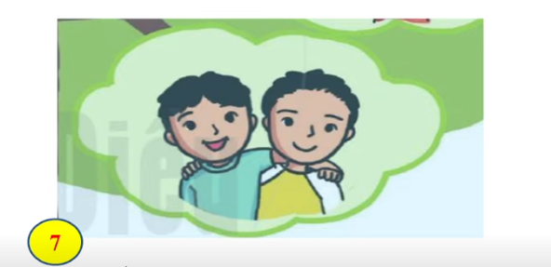
Hai bạn đang khoác vai nhau vui vẻ.
Thể hiện sự hòa thuận với bạn bè.

Slide 13
Hai bạn đang khoác vai nhau vui vẻ.
Thể hiện sự hòa thuận với bạn bè.

Slide 14
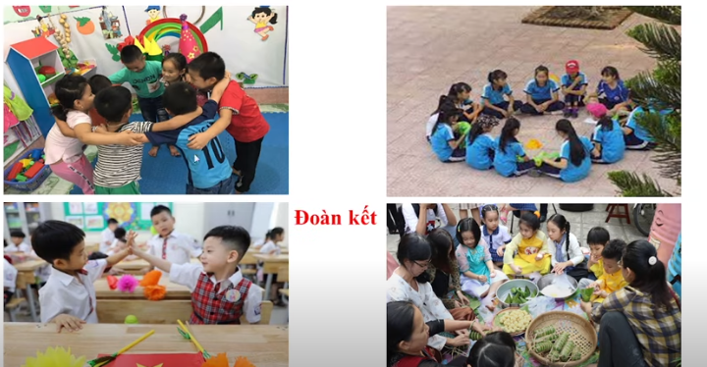

Slide 15
Chia sẻ

Slide 16
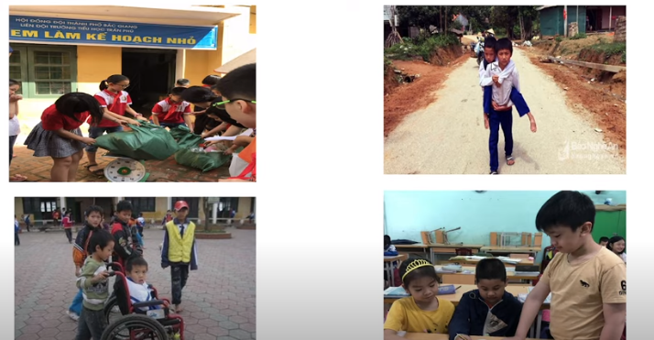
Giúp đỡ

Slide 17
Khám phá
Hoạt động 2: Tìm hiểu lời nói hành động thể hiện sự yêu quý bạn bè
=>Kết luận: Sự quan tâm, giúp đỡ, chia
sẻ, đoàn kết với bạn là những biểu hiện
của sự yêu quý bạn bè.

Slide 18
Khám phá
THẢO LUẬN NHÓM

Slide 19
Khám phá
Hoạt động 3: Thảo luận về cách ứng xử thể hiện sự yêu quý bạn bè
NHÓM 1-4: CÁCH NÓI, XƯNG HÔ
NHÓM 5-8: THÁI ĐỘ, CỬ CHỈ
NHÓM 9-12: HÀNH ĐỘNG

Slide 24
Chào các con！

